Slide 1
自律移動と最適制御
大域計画
,
障害物回避
,
機械学習
,
潜在空間
,
伝統的な制御の統一的な理解のために
千葉工業大学
上田
隆一
This work is licensed under a Creative Commons Attribution-ShareAlike 4.0 International License.
2025
年
12
月
2
日
RSJ
セミナー

Slide 2
今日やること
本日の話の動機（これだけで終わらないようにします）
探索問題と最適制御
確率モデルを使った制御問題の記述と様々な分野の関係
2025
年
12
月
2
日
RSJ
セミナー
2

Slide 3
この発表の動機
:
いろんな人がいろんな人と話がかみ合わない
制御ゴリゴリの人
/
/
学習の人
確率ロボティクスの人で互いに会話が合わない
制御ゴリゴリの人と制御ゴリゴリの人が話が合わない
なんかそんな座談会の記事を見たような気がします
制御をポントリャーギンの最大（最小）限理から考えている人とベルマン方程式
から考えている人で会話が合わない
話が盛り上がってほしい（なんなら「上田あいつアホだ」でもいいので）
2025
年
12
月
2
日
RSJ
セミナー
3

Slide 4
話が盛り上がる鍵
:
一般化・抽象化
一般化すると、もしかしたらほかの分野のことも分かるかもしれない
抽象化の山を登り、具体的な課題に下山
高く上るとどこにも降りていける
遭難しそうとかそういうのはナシで
話題の模倣学習や
VLA
とかも分かるかもしれない
ということで・・・
今回は自律移動なので、そこから問題を抽象化してみましょう
分かること
現在、自律移動研究の主流の方法はどうなのか？
隣接分野はどうなっているのか？
2025
年
12
月
2
日
RSJ
セミナー
4

Slide 5
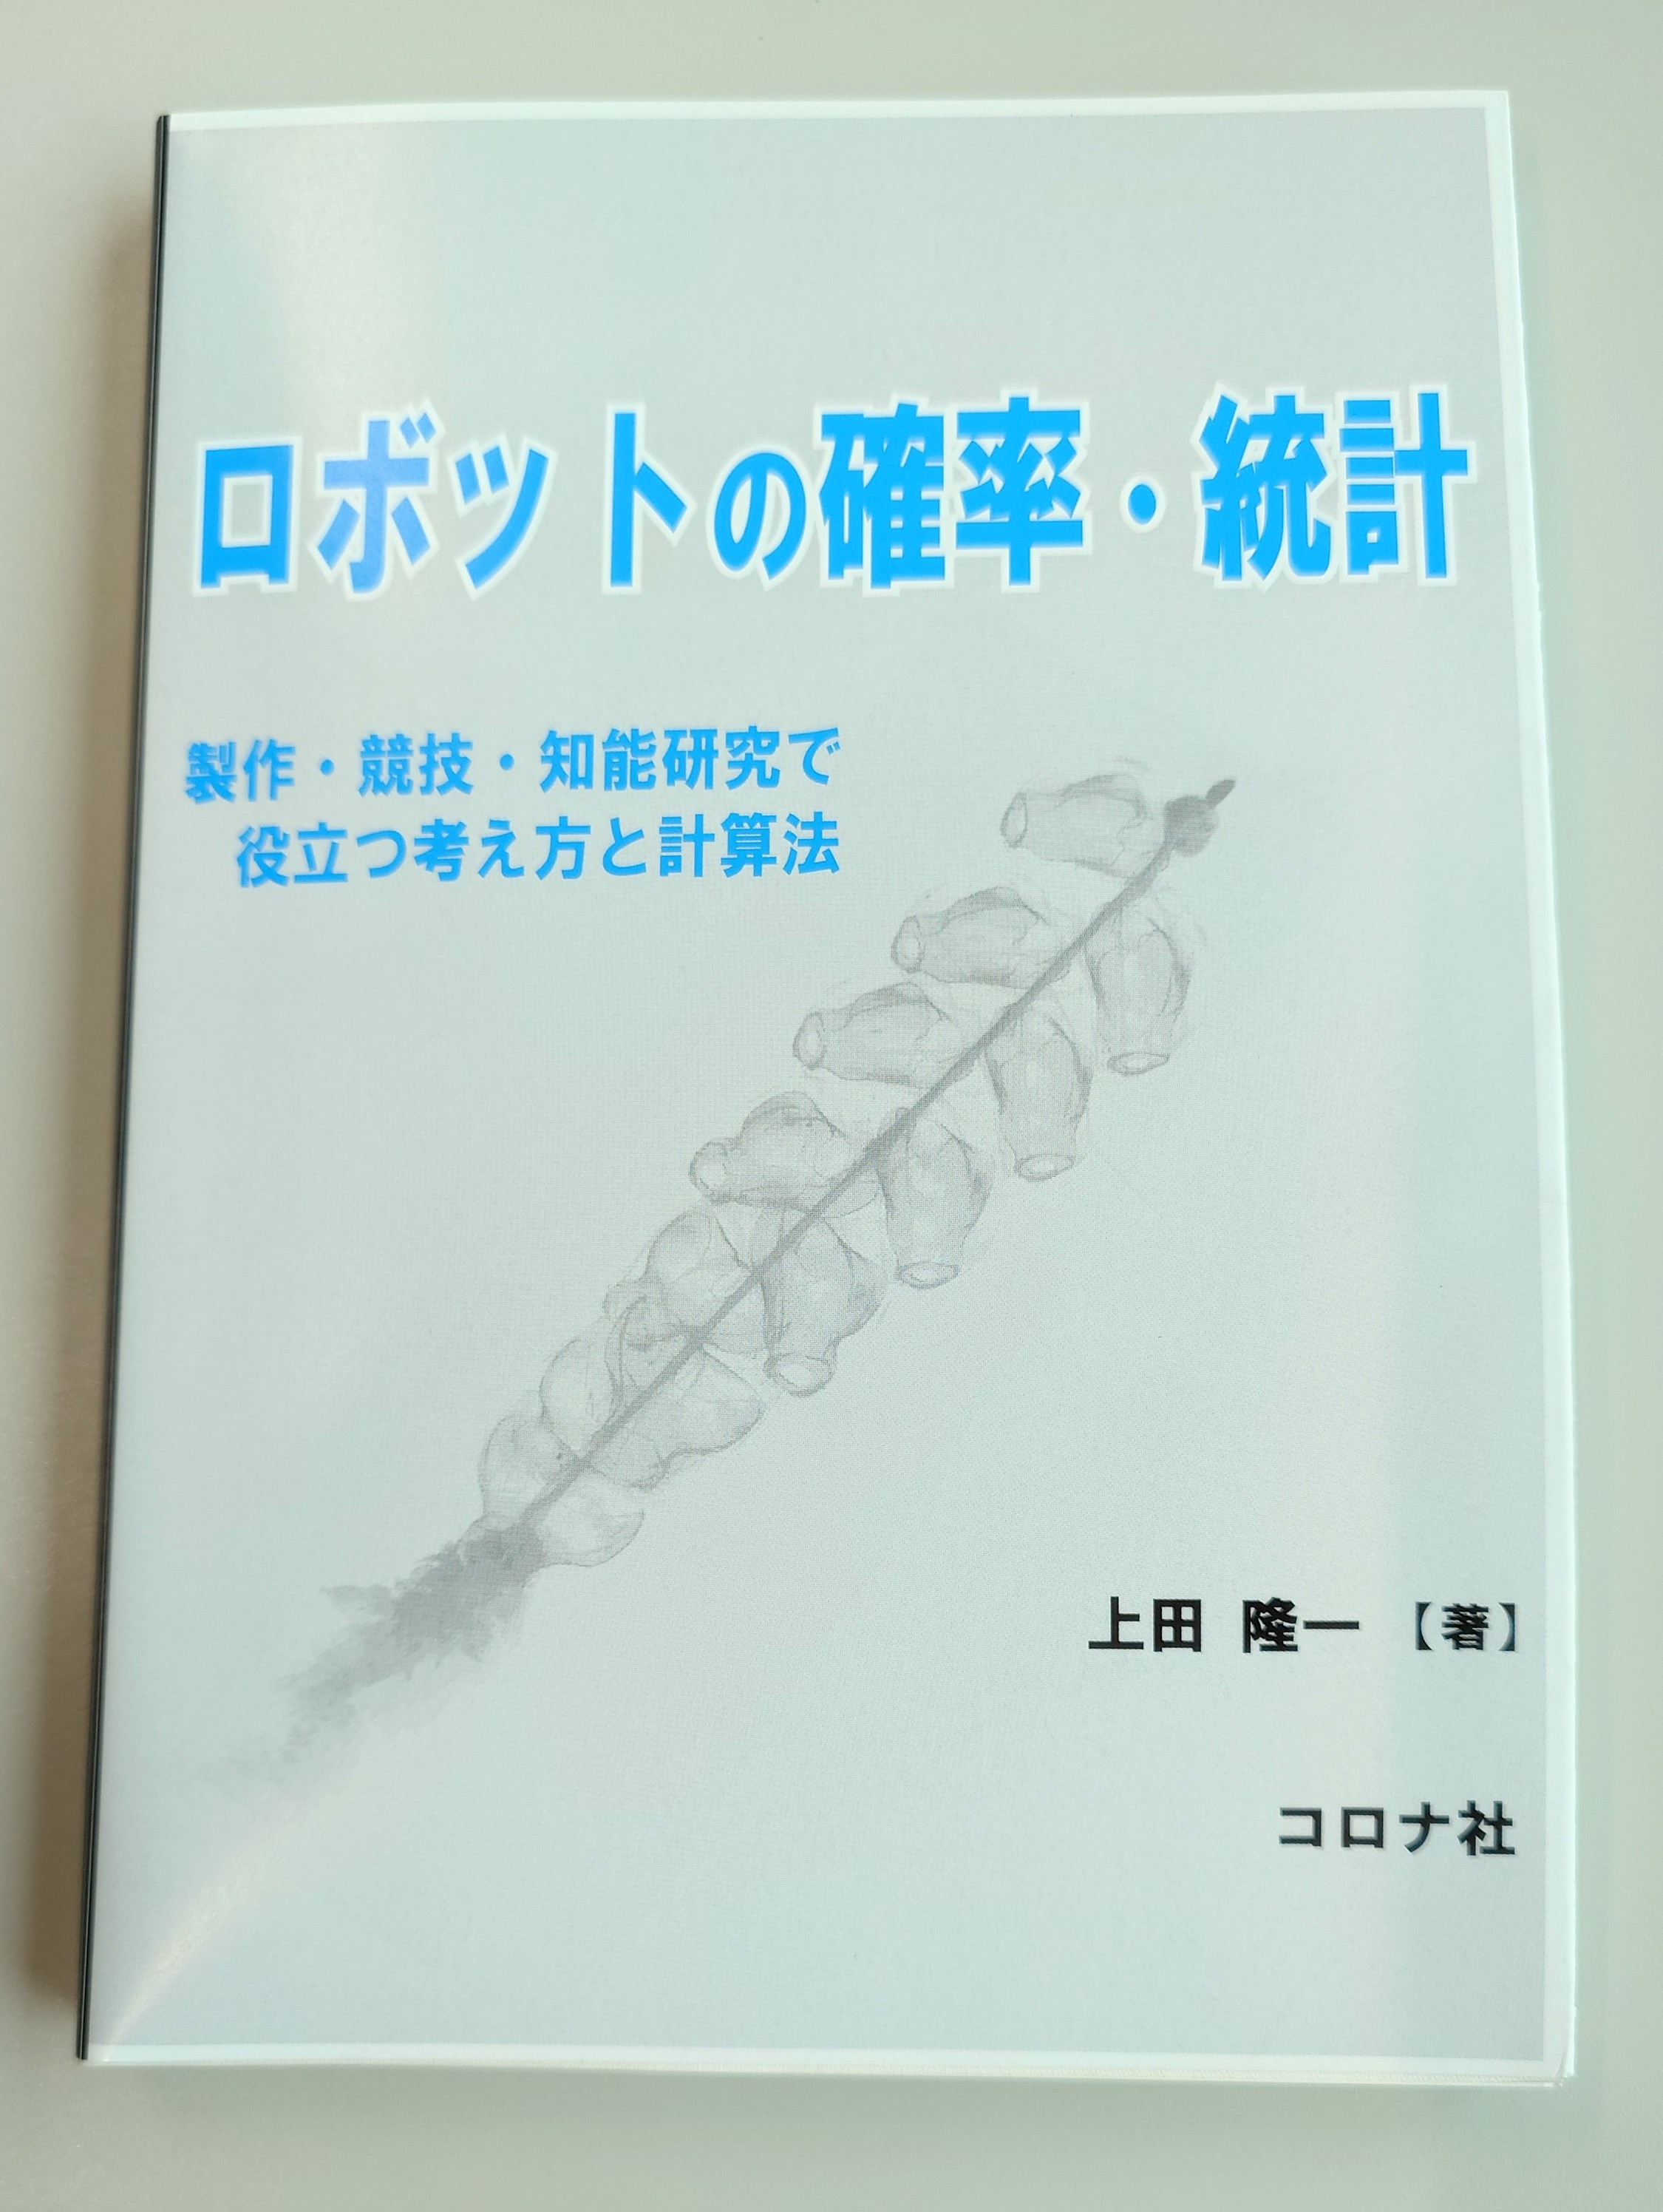
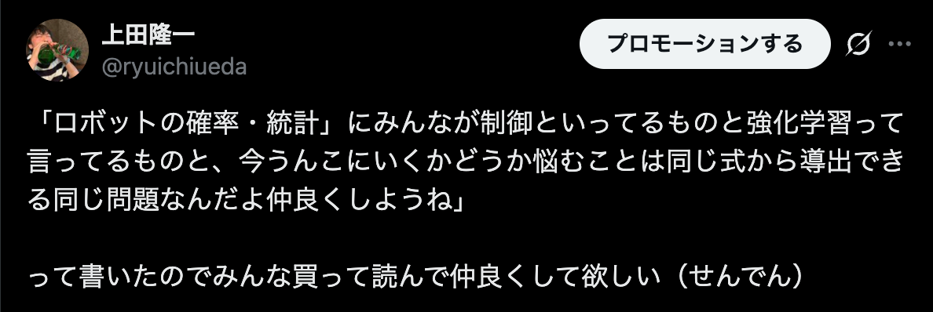
今日の話がうまくできるかどうか分からな
いので
考えはこの本の
9
章に書いてあります
誰も
9
章まで辿り着いてないのではないか？
青色の本でもオレンジ色の本でも同じ現象
お食事中の方すみません
2025
年
12
月
2
日
RSJ
セミナー
5

Slide 6
探索から制御問題へ
2025
年
12
月
2
日
RSJ
セミナー
6

Slide 7
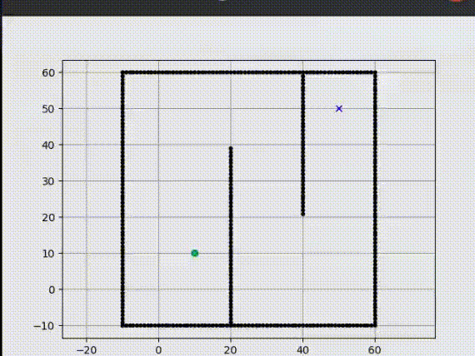

話の出発点
:
ロボットの大域経路計画（探索）
実空間中にロボットの現在地から目的地まで線を引く
ダイクストラ、
A*
、
RRT
、
...
いまだ現役
一方、移動ロボットや自動車を自律移動させることは難しい
自己位置推定がずれる（今回は直接扱わず）、
障害物をうまく避けれな
い、・・・
図
:
AtsushiSakai/PythonRobotics
で作成
7
2025
年
12
月
2
日
RSJ
セミナー

Slide 8



一般的なアプローチ
:
問題の分割
大域計画
+
諸問題の解決
大域計画
+
障害物回避
大域計画
だいたいの場合、これで問題ない
現場であれば問題が出たらまた潰せば良い
本当にこれで問題ない？
回避
理論上解決できないのか？
根本から解決する方法はないのか？
問題を整理しましょう
2025
年
12
月
2
日
RSJ
セミナー
8

Slide 9
ナビゲーション（大域
+
局所）の問題
=
制御
探索は手段であって、制御問題と考えることが妥当
制御
:
好ましく無い状態 を、好ましい状態の集合 に持っていく
なにか力 を加えて
現象
制御
ロボットが目的地でない場所に
目的地にいる状態にしたい
機械が振動している
振動してない状態に戻したい
ライントレースのロボットがラインからずれた
ライン中央に戻したい
洗濯物が洗濯機の中に
畳んで収納したい
大雑把に考えると全部同じ
2025
年
12
月
2
日
RSJ
セミナー
9

Slide 10
大雑把な枠組みの制御問題
:
最適制御問題
マルコフ決定過程（
MDP
）でもあるけど最適制御と言います
状態 を終端状態の集合 の任意の要素 まで導きたい
には速度や時間、制御不可能なものの変数も入れられる
?
x
という力をかけると次の時刻に状態 が に遷移
u
u
u
u
※
とりあえず離散時関系で考えます
u
:
u
x
状態遷移にはコスト
f
「時間消費」、「エネルギー消費」、「危険性」などを点
数化
終端状態にも点数
:
コストの総和
を最小化したい
2025
年
12
月
2
日
RSJ
セミナー
10

Slide 11
単純な大域計画の問題の場合
問題
:
ロボットの位置（
2
次元）
10
9
10
9
8
7
:
前後左右（状態遷移
:
決定論的）
9
9
8
x
8
7
6
step
8
7
8
5
7
6
4
3
4
右図
:
問題と解の例
重要
6
5
4
3
2
状態ごとに終端状態までのコストが見積もれる
0
5
4
3
2
1
x
f
最良の を選ぶと
1
ステップのコストとコストの
見積もりの減少が釣り合う
いまの状態 と解は無関係
2025
年
12
月
2
日
RSJ
セミナー
11

Slide 12
最適制御問題の解の性質（どう解くかという話とは別）
「釣り合い」の式
:
ベルマン方程式
10
9
10
9
8
7
:
最適状態価値関数（最適な値関数）
9
8
9
x
8
7
6
8
7
8
5
から各状態で最適な行動
が得られる
7
6
4
3
4
:
最適方策
6
5
3
2
4
0
もう一つ重要
:
最適でなくても方策 に対して
が存在
5
4
3
2
1
x
f
ここで
2025
年
12
月
2
日
RSJ
セミナー
12

Slide 13
探索で得られる大域計画の解の性質
1
本道の方策 ができている
右図の矢印
最適である保証はない
7
経路からちょっと外れたところは基本無視
5
6
を決定論的に解釈
4
3
は方策を求めるついでに計算されている
2
1
概算
途中の計算で周辺の も求められるが捨てられがち
状態遷移は確率的ではない
きっちり方策通りにロボットが動けば問題はない、が
2025
年
12
月
2
日
RSJ
セミナー
13

Slide 14
よく問題になること
:
経路のチャタリング
経路を再計算したら変わった
/
また計算したら戻った
再計算が必要になる場合
自己位置推定の結果がジャンプした
障害物の出現
もっと良いルートの探求
チャタリングは危険
下手にプログラムすると中途半端な動きに
自動車
:
中央分離帯で死ぬ（よくある事故）
なぜか自動車より遅い移動ロボットでも起こる
ROS
の
Navigation Stack
のサンプル
（小手先で解決できるかもしれないが）根本的な原因は？
2025
年
12
月
2
日
RSJ
セミナー
14

Slide 15
「事故もゴール（終端状態）」という考え方の欠如
終端状態 の設計に問題がある
V
(
)=10000000
x
f
「ゴールに行く方策」だけを解いており、「何にも
x
この領域の状態も
f
ぶつからない方策」を、厳密な意味で解いていない
V
(
)=0
なにかあってぶつかりそうになったときに無策
x
f
x
「厳密に解く」
:
危ない状態はゴール
f
を大きな値で固定
衝突全力回避方策ができる
は危ない状態を避ける制御則に
（本来のゴールより近いので先にできる）
（衝突ギリギリまで回避しようとする）
ゴールに行く・危険回避を統一的に解ける
探索や制御、最適化では「境界（制約）条件」とし
て扱ってしまう（いいの？）
V
(
)=10000000
x
f
2025
年
12
月
2
日
RSJ
セミナー
15

Slide 16
探索結果
+
別の方策の組み合わせはダメ？
ゴールと危険個所が
OK
。ただし互いに矛盾しないように（難しい）
近いと案外難しい
矛盾がない
:
両方の方策から計算される
に停
留点がない
問題は
1
つなのに
2
つ別の方策 矛盾
よくある矛盾
角曲がりたい 角の壁から遠ざかりたいで無限
角は矛盾
しやすい
ループに
同じ状態で別の方策が混在
1994
年の名古屋空港での中華航空機の事故
凡例
壁避け方策
着陸したいパイロットと地面から離れ
計画された経路
たいオートパイロット
2025
年
12
月
2
日
RSJ
セミナー
16

Slide 17
危険回避は確率的な状態遷移から自然に求めたほう
がよい
wall
p(x’| x, u)
計算量が大きいことはさておき
確率的な状態遷移を使う（探索では無理）
wall
自動車やロボットの動きには再現性がない
路面の状況、風、内部のガタなど
狭い通路の端を走るとぶつかる可能性を表現で
wall
きる（右図上）
V*
通路中央に
の谷が計算される（右図下）
wall
ロボットが中央を自然に走る
2025
年
12
月
2
日
RSJ
セミナー
17

Slide 18
そんなふうに制御問題を解いてる例はあるのか？
実はある（一長一短という話は一旦棚上げして）
強化学習と価値反復（動的計画法）
例
:
白地図を持たせたロボットの価値反復でのナビゲーション
[
RSJ2022]
上田
価値反復
強化学習をモデルベースで解く方法（説明が逆ですが）
確率的な状態遷移を扱える
障害物を見つけると避けるように
と が計算される
ゴールに行く経路はあとから計算される
実機での障害物回避の例
[Ueda2023]
速度が状態に入る自動車でも、原理的には適用可能（計算量の点では困難）
2025
年
12
月
2
日
RSJ
セミナー
18

Slide 19
ここまでのまとめ
移動ロボットの経路計画を最適制御の観点から考えた
探索を使う場合、次の問題への適切な対処が必要
チャタリングの問題
ゴールへの移動と危険回避行動が同時に扱えない問題
確率的な状態遷移が考えられない問題
さらに一言
方策を貼り合わせる手法を論文に書くときは上記の問題にちゃんと触れてほ
しい
「強化学習は安全性に疑問が・・・」という意見は本当か？
学生のとき、
MCL
のときにもおんなじことを言われた
2025
年
12
月
2
日
RSJ
セミナー
19

Slide 20
探索以外の手法について
そもそもなんでこのような話をしているのか
2025
年
12
月
2
日
RSJ
セミナー
20

Slide 21

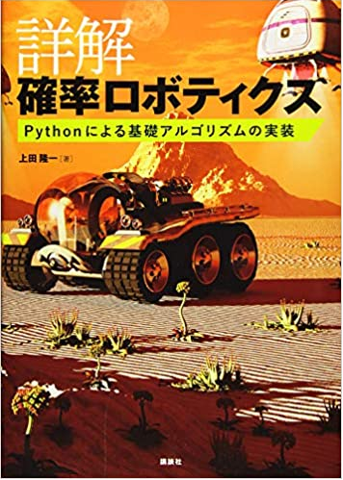
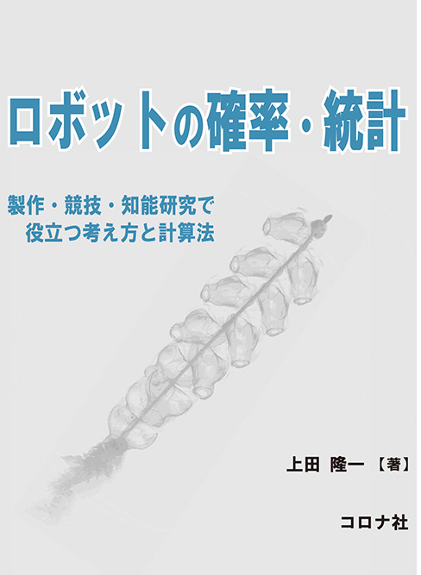
確率ロボティクスの本質の個人的な解釈
=
制御のパラダイムシフト
状態方程式を確率モデルで表現
状態方程式
:
観測方程式
:
太字にしなかった理由
:
ベクトルから記号を一般化
自己位置推定や
SLAM
はその派生であって本質ではない
青い本のうしろ
1/3
は行動決定や探査の話（読む人少ない）
2005
年頃からそう思っているけど世間はそう思ってない
全部うしろは制御の話
（だってロボットなんだもん）
2025
年
12
月
2
日
RSJ
セミナー
21

Slide 22
確率モデルで表現することで失うもの
/
得られるもの
状態方程式
:
観測方程式
:
失
:
一般化されすぎていて既存の制御理論から離れるか、再解釈が必要になる
リアプノフやポントリャーギンの話、あらゆる微分方程式の話
前提にこれのある人とない人では話がすれ違いがち
再解釈の例
:
グラフ上で微分を定義してなにかするなど
学部のときの指導教官の故湯浅先生の研究
得
:
状態 や制御（行動） の解釈が自由に
確率モデルが決められればなんでもよい
ややこしい実世界を扱うには都合がよい
当時のロボット周辺で取り入れていた分野
:
機械学習と確率ロボティクス
2025
年
12
月
2
日
RSJ
セミナー
22

Slide 23
確率モデル
+
ベルマン方程式の面白さ
「
さえ決まっていれば状態 はなんでもよい」
状態空間に距離や内積の定義は不要（測度の定義が必要）
むしろ
、
が距離のようなものの定義に
なめらかで矛盾がない
いずれかをうまく近似表現するとロボットが動く
この面白さが出ている典型的な例（議論の余地あり）
強化学習で脚ロボットがよく歩くのは、
特異点の問題から解放されているから？
ニューラルネットの内部状態が微分（誤差逆伝播）で生成されるのがまた面白い
2025
年
12
月
2
日
RSJ
セミナー
23

Slide 24
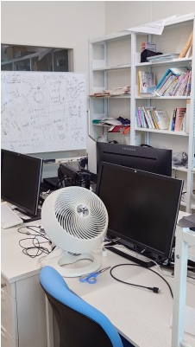
どこをモデル化するのか
内部状態の空間を滑らかにすることが正解かもしれない
実世界を厳密に、滑らかにモデル化するのではなく
学習の分野の人が前から言っていたことで特に新しい視
点でもない
方法論が確立して顕在化
あとは体を柔らかくして実世界のごつごつを吸収
確率ロボティクス側はこの考えが希薄だったかも
ロボットを動かそうとすると、結局、状態をベクトルで
表すことに
こんな雑然とした部屋（私の部屋）
はモデル化したくない
2025
年
12
月
2
日
RSJ
セミナー
24

Slide 25


内部状態の構成（令和最新版）
超多次元空間への対応
p
p
q
変分オートエンコーダ（
VAE
）、拡散モデル、
encoder
decoder
x
z
x
フローマッチング（
FM
）が作る潜在空間や分
潜在空間
布（右図）
興味のある画像を
複雑な空間中の確率分布を圧縮表現
学習データに選択
Transformer
が入出力する言語や映像のトーク
狸の画像の集団
ン（埋め込みのベクトル）の空間
猫の画像の集団
まるい
ねこ
ねこがこたつに入っている
集団間の隙間
:
無数のでたらめな画像
ねむい
犬の画像の集団
ゴッホの絵
ムンクの絵
画像の画素の超多次元分布
おじさがよっぱらってる
...
...
単語の埋め込み
（分散表現）
CLIP [Radford 2021 ]
でできる
vision-language
空間
2025
年
12
月
2
日
RSJ
セミナー
25

Slide 26


VLA
（
vision-language-action
）モデルにおける空
雑音
間表現
入力
出力
（動作シーケンス）
encoder
潜在空間
decoder
（動作シーケンス）
制御という観点から見ると面白い（ 寄りだったり 寄
条件
条件
（画像以外のセンサ値）
（画像を含むセンサ値）
りだったり）
ACT[Zhao2023]
の学習
模倣学習寄りの手法（
ACT
や ）
:
を記録
z= 0
decoder
出力
VAE
や拡散モデル、
FM
でさまざまな動作シーケ
（動作シーケンス）
ンスの分布を学習・生成
条件
（画像を含むセンサ値）
ちなみに私の博士論文のテーマも「方策の圧縮
ACT
の使用
表現」です。自己位置推定でも
SLAM
でもない
です。
その他
VLA
（
RT-2
など）
:
指示と画像から を推定
をよくする次の行動だけを出力
どう動けば価値が上がる（タスク完了に近づく）
だろうか？
これが完璧だと（遅いけど）なんでもできる
2025
年
12
月
2
日
RSJ
セミナー
26

Slide 27
まとめ
制御という観点から見た経路計画については途中のまとめのとおり
制御を確率モデル（だけ）で考える方法
おそらく実世界の複雑性と格闘するには良い方法
間接的に
VLA
もそうなっている（ということに勉強して今更気づきました）
解いている問題が同じなのだから当然ではある
手法ではなく問題に着目する気持ちがあれば理解できる
その先（妄想）
もし、空間中のさまざまな場を
で正確に計算できる計算機ができたらど
うなる？
のような場が磁場のように一瞬で決まる計算機
粘菌のコンピュータはこれに近い
2025
年
12
月
2
日
RSJ
セミナー
27

Slide 28
以後ボツスライド
2025
年
12
月
2
日
RSJ
セミナー
28

Slide 29






次の問題
:
大域計画と局所計画との組み合わせ
問題
:
突然の障害物の発見により
が変化
大域計画
いままで解いた
の見直しが必要
完全に解き直してもよい
よくやるアプローチ
:
大域計画問題に局所計画
回避
問題を足す
問題の
2
階建て
4
何か問題でも？
2
∞
だいたいの問題はこれまで話で説明で
0
きるが、もう
1
つ問題が増える
増える問題
:
解くべき最適制御問題は
1
つなのに
わざわざ別の問題を解き、そして解が矛盾
2025
年
12
月
2
日
RSJ
セミナー
29

Slide 30
例
:
大域計画器で経路生成、局所計画器で細かく制御する場合
（
ROS
のデファクトの方法）
1.
大域計画器の示すパスを局所計画器が履行しようとしたら無理だった（大域計画
器が大雑把にしか環境を見ていない）
2.
局所計画器が大域計画器に無理だと伝える
3.
大域計画器は無理な理由が理解できないから再計画できない
上記は論外として、ナビゲーションと衝突回避のモード切替をするシステムで
も、互いに矛盾させないことが重要
2025
年
12
月
2
日
RSJ
セミナー
30

Slide 31
例
:
ウェイポイントナビゲーション
ロボットの動作がぎこちなくなりがち
自己位置推定がジャンプしてわざわざウェイポイントを踏みなおしに戻る
実装が下手だと急旋回して自己位置推定が破綻
経路がずれて途中飛ばしたほうがよさそうだが一応ウェイポイントを踏みに
行く
これが実現できるくらいの制御器を持っていればウェイポイントはいら
ない
2025
年
12
月
2
日
RSJ
セミナー
31

Slide 32
根本的な問題
モード切り替えをするシステムでは、状態空間の次元が増える
mode
「
mode
」の例
今はナビゲーションしているのか衝突回避しているのか
どのウェイポイントを目指しているのか
分けて簡単にしたつもりが逆に問題が難しく
が
mode
に
2025
年
12
月
2
日
RSJ
セミナー
32

Slide 33
「いまどの問題をロボットが解いているか」という状態変数が
1
つ増える
気づきにくいが
軽く考えてはいけない
航空機事故もこれで結構起こる（オートパイロットとマニュアルの切り替
え）
2025
年
12
月
2
日
RSJ
セミナー
33

Slide 34
探索と制御（本発表の結論？）
各地点のコストの計算
:
制御問題
最適制御問題
状態空間と状態を考える
2025
年
12
月
2
日
RSJ
セミナー
34

Slide 35
LLM
での制御
Robotics Transformer 2
ひとつずつ動きを出力
とりあえず少しでも価値が上がる行動をしていれば最終的にタスクは達成できる
2025
年
12
月
2
日
RSJ
セミナー
35

Slide 36
その先の話
次元の呪いが克服されたら？
現在の計算機と性能のオーダーが違う計算機の登場
2025
年
12
月
2
日
RSJ
セミナー
36

Slide 37
コスト
:
状態（位置） に対して
2025
年
12
月
2
日
RSJ
セミナー
37

Slide 38
最適制御問題の解の性質（どう解くかという話とは別）
最大原理で解くような問題でもうまく を設計すればこうなる
ある制御則の解（方策）
に対し、ひとつひとつの状態から終端状態ま
でのコストの期待値が計算できる
実数を返す関数
:
状態価値関数（値関数）
大域計画の問題で考えると、別に難しい話ではない
ある場所 にいるとき、行き方
が決まっていれば、目的地までの時間の
期待値
が見積もれる
6
5
4
3
2
7
1
0
2025
年
12
月
2
日
RSJ
セミナー
38

Slide 39
の性質（状態遷移が決定論的な場合）
の価値は遷移先 の価値に遷移したときのコスト を足した
もの
あと
歩
6
ここで
、
7
例
:
ゴールまで
7
歩のところから
1
歩歩いたら、次の状態は
ゴールまで
6
歩に
補足
:
は一般化できる
0
「ここは悪路だからコストを倍に」ということをしても
破綻しない（ので以後、歩数として話を単純化）
2025
年
12
月
2
日
RSJ
セミナー
39

Slide 40
終端状態
の扱い
4
2
それ以上状態遷移しない状態
0
など、価値を固定しておく
他の状態の
は
にしたがって決まる
を底とするポテンシャル場に
2025
年
12
月
2
日
RSJ
セミナー
40

Slide 41
方策の改善と最適性
もっと良い行き方
があれば、時間の期待値が
に短縮される
方策を改善していくと収束
収束した
:
最適状態価値関数
まったく停留点のないポテンシャル関数に
を与える方策
:
最適方策
2025
年
12
月
2
日
RSJ
セミナー
41

Slide 42
状態遷移が確率的な場合への拡張
:
分布 のときの の期待値
最適なとき（ベルマン方程式）
この定式化のおもしろいところ
や はベクトルで表記しているけどその必要はない
さえ厳密に決まっていればよい
距離の定義が空間になくてもよい
むしろ解の
が距離のようなものの定義になっている
2025
年
12
月
2
日
RSJ
セミナー
42

